Slide 1


03/08/2024

Slide 2










CLASE 03
Introducción a Programación

Slide 3









01
07
12
Sentencia de control
AGENDA
IF/IF-ELSE/IF-ELSEIF
Select-Case
Funciones Basicas
Repaso y Ejemplos

Slide 4





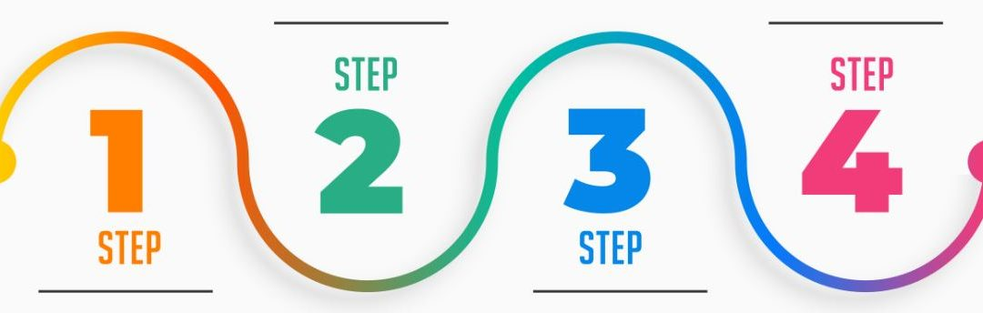


01
07
12
SENTENCIAS DE CONTROL
Hasta ahora un programa no era más que una secuencia de instrucciones que son ejecutadas en el orden en que son formuladas. Además, si quisiéramos que un conjunto de ellas se repitiera varias veces, no tenemos más remedio que escribirlas varias veces.
Back to
Agenda Page

Slide 5

01
07
12
SENTENCIAS DE CONTROL

Slide 6







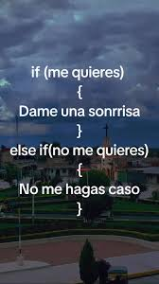









Back to Agenda Page
El orden de ejecución de las sentencias es lo que se conoce por el flujo del programa, y se puede variar a voluntad utilizando las sentencias de control de flujo, con las que es muy fácil alterarlo para adecuarlo a nuestras necesidades. Esto es lo que hace potentes a los lenguajes de programación. Básicamente, existen tres tipos de sentencias:
secuencial
condicional
iterativa
Con ellas se puede escribir cualquier programa.

Slide 7


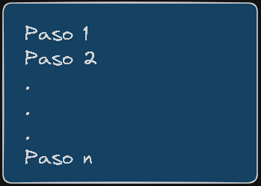
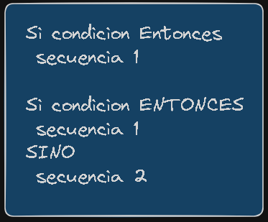
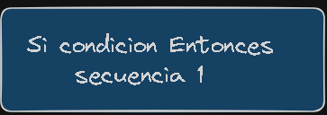
SECUENCIA
SELECCION SIMPLE
Es una serie de pasos. Puede ser solo un paso
Se especifica si una condicion es verdadera se hace la primer secuencia de paso, si no se realiza la otra

Slide 8
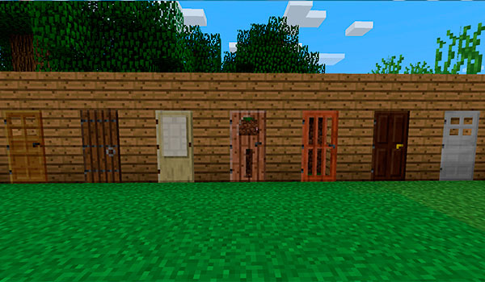

EJEMPLO TEORICO

Slide 9

SENTENCIAS DE CONTROL
Exiten dos formas de alterar el flujo dependiendo de una condición. La idea básica es la de encontrarnos ante una bifurcación de un camino, en la que seguiremos por uno u otro camino dependiendo de la respuesta a una pregunta que se halla escrita en la bifurcación. Una variante de esto es que en lugar de dos posibilidades, se nos presenten más caminos por los que poder seguir.

Slide 10

IF SIMPLE
Es la forma más elemental de control de flujo condicional. Una sentencia if evaluará primero su condición, y si se evalúa como true ejecutará la sentencia o bloque de sentencias que se encuentre justo después de la condición.

Slide 11
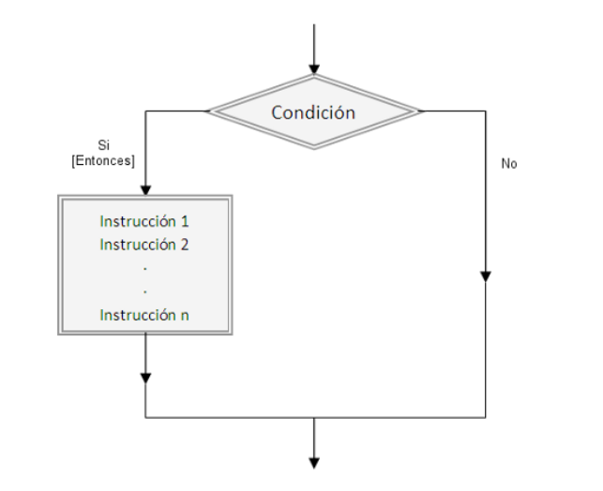
IF DIAGRAMA DE FLUJO

Slide 12
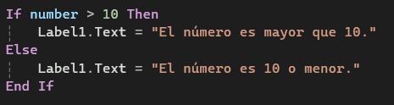
Back to Agenda Page
IF-ELSE
Si la condición se evalúa como false y existe una cláusula else, entonces se ejecutará la sentencia o bloque de sentencias que siguen al else. Esta parte es opcional. La única restricción que se impone a la expresión condicional es que sea una expresión válida de tipo booleano que se evalúe como true o como false.

Slide 13
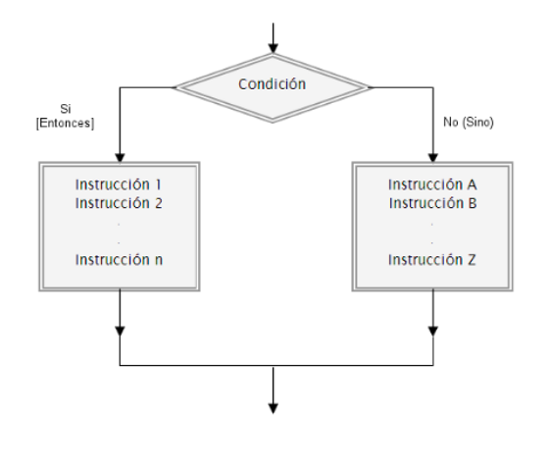
IF - ELSE DIAGRAMA DE FLUJO

Slide 14
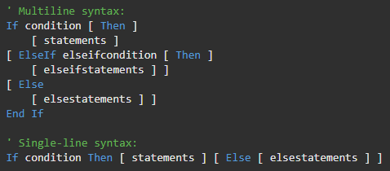
IF - SINTAXYS

Slide 15




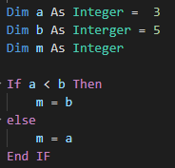
Back to Agenda Page
01
07
12
IF-ELSE EJEMPLO

Slide 16
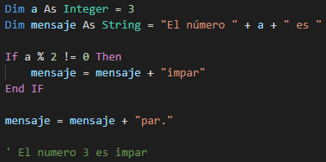
Back to Agenda Page
01
07
12
IF-ELSE EJEMPLO
Se imprimira si un numero es par o impar

Slide 17
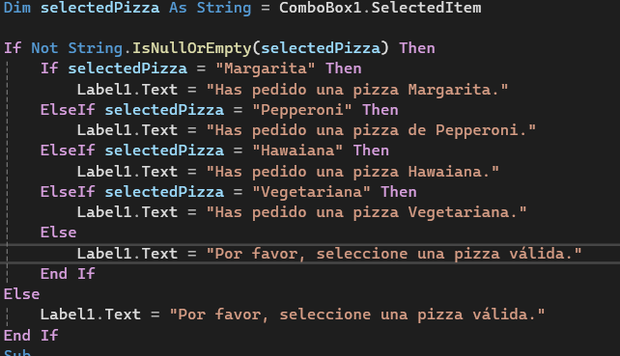
Back to Agenda Page
01
07
12
IF-ELSE-IF EJEMPLO
Podemos construir una serie de comprobaciones un if a clausula de un if anterior. En este ejemplo veremos la petición de una pizza.

Slide 18
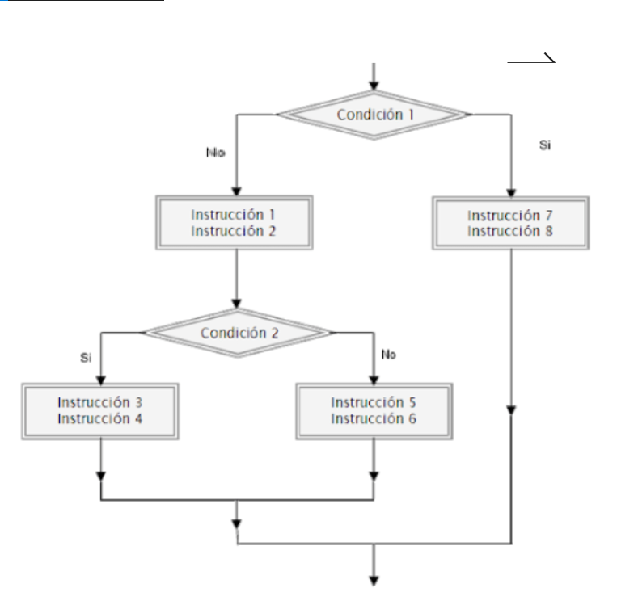
IF-ELSE-IF DIAGRAMA DE FLUJO

Slide 19
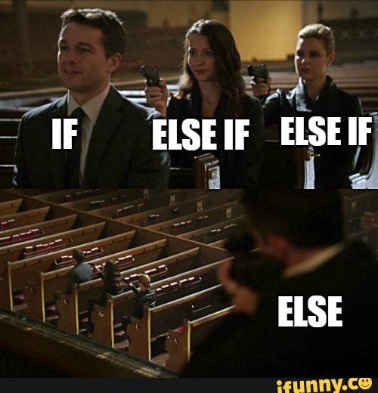

Slide 20
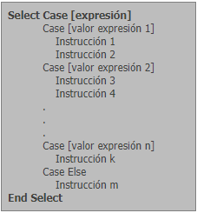
SELECT-CASE
Mediante esta instrucción establecemos una serie de casos que se podrían cumplir para el valor de una expresión o variable, y en función del valor de la variable se ejecutarán una serie de instrucciones asociadas u otra.

Slide 21
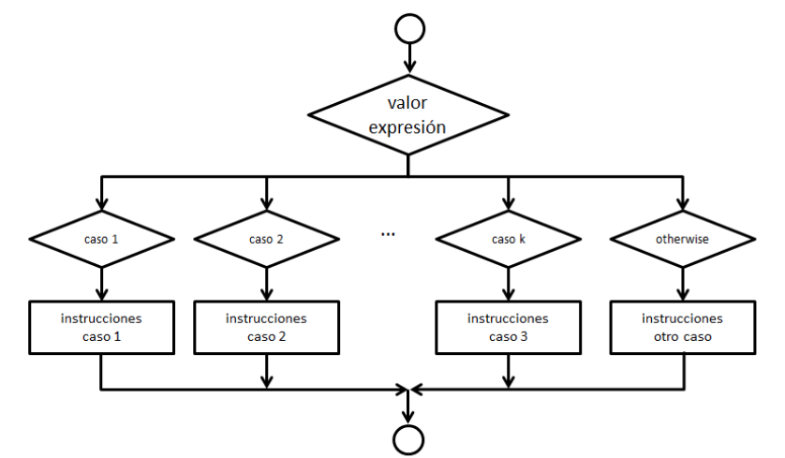
SELECT - CASE

Slide 22
Back to Agenda Page
01
07
12
SELECT-CASE
La expresión a evaluar puede ser un valor numérico o una cadena de texto. Sólo se puede evaluar una expresión y no múltiples expresiones. La evaluación de expresiones puede ser:
De coincidencia: por ejemplo, Case 12 indicaría que si la expresión evaluada vale 12 se ejecutarán las instrucciones anexas.
De intervalo: usando la palabra clave To. Por ejemplo, Case 12 To 14 indicaría que si la expresión evaluada tiene un valor comprendido entre 12 y 14 (incluidos los extremos de los intervalos), se ejecutarán las instrucciones anexas.
De comparación: usando la palabra clave Is. Por ejemplo, Case Is <= 14 indicaría que si la expresión evaluada tiene un valor menor o igual a 14 se ejecutarán las instrucciones anexas.

Slide 23
Back to Agenda Page
01
07
12
¿CUAL ESCOGER?

Slide 24
Back to Agenda Page
01
07
12
BUENAS PRÁCTICAS

Slide 25
Back to Agenda Page
01
07
12
FUNCIONES BÁSICAS
Visual Basic cuenta con diferentes funciones por defecto que facilitan el trabajo a la hora de escribir código. Existen diferentes tipos de funciones
Funciones Matemáticas
Funciones de Conversión
Funciones de Conversión de Tipo
Funciones varias
Documentación : https://learn.microsoft.com/es-es/office/vba/language/reference/functions-visual-basic-for-applications

Slide 26

Back to Agenda Page
01
07
12
FUNCIONES MATEMATICAS
Abs, Pow, Sqr
Log y Exp
Rnd
Trigonométricas
Sgn
Devuelve el valor absoluto, una potencia, y una raiz cuadra de un valor numérico respectivamente.
Si es Log, devuelve el logaritmo natural de la base que se especifique.
Si es EXP devuelve el "e" elevado al número especificado.
Devuelve un valor pseudo aleatorio. Se requiere de una formula para establecer minimo y maximo.
Int((max * Rnd) + min)
Incluye todas las que derivan de la tangente,, seno, y coseno.
Devuelve el signo que posee un valor numérico.

Slide 27



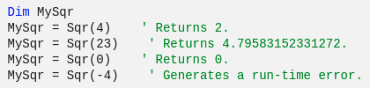



Back to Agenda Page
01
07
12
FUNCIONES MATEMATICAS
Abs, Pow, Sqr
Trigometricas
Lista completa de funciones
https://docs.microsoft.com/es-es/office/vba/language/reference/user-interface-help/derived-math-functions
Exp
Rnd

Slide 28

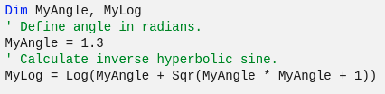
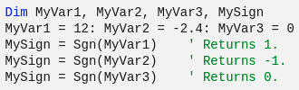
Back to Agenda Page
01
07
12
FUNCIONES MATEMATICAS
Log
Sgn

Slide 29
Back to Agenda Page
01
07
12
FUNCIONES MATEMATICAS
Asc / Chr
Format
Str
CVErr
Val
Asc: devuelve el valor ascii de un caracter.
Chr: devuelve el caracter de un valor ascii.
Define el formato que se le indique a una variable, principalmente a variables de tipo fecha.
Devuelve una representación de Variant (String) de un número.
Sirve crear errores definidos por el usuario en procedimientos creados por el usuario.
Devuelve los números incluidos en una cadena como un valor numérico del tipo apropiado.

Slide 30

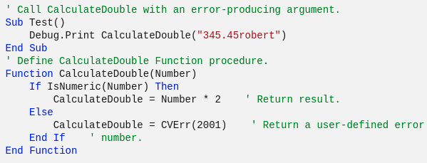

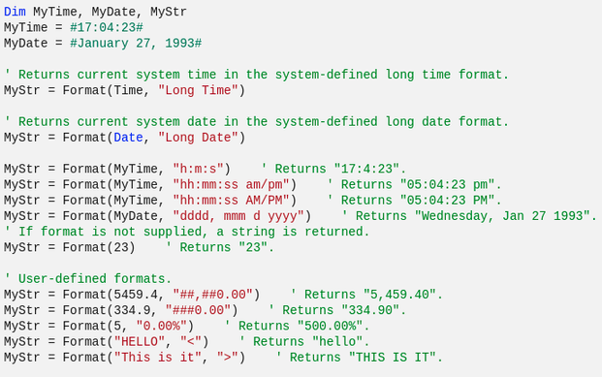


Back to Agenda Page
01
07
12
FUNCIONES MATEMATICAS
Asc, Chr
CVErr
Format
Str
Val

Slide 31
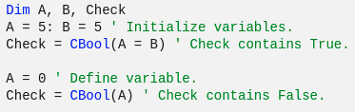
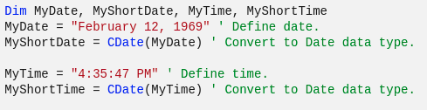



Back to Agenda Page
01
07
12
FUNCIONES DE CONVERSION DE TIPO
CBool(expression)
CByte(expression)
CCur(expression)
CDate(expression)
CDbl(expression)
CDec(expression)
CInt(expression)
CLng(expression)
CLngLng(expression) (válida solo en plataformas de 64 bits).
CLngPtr(expression)
CSng(expression)
CStr(expression)
CVar(expression)

Slide 32
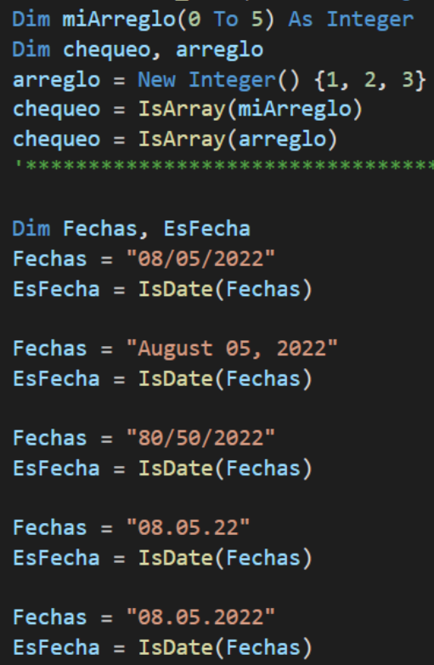
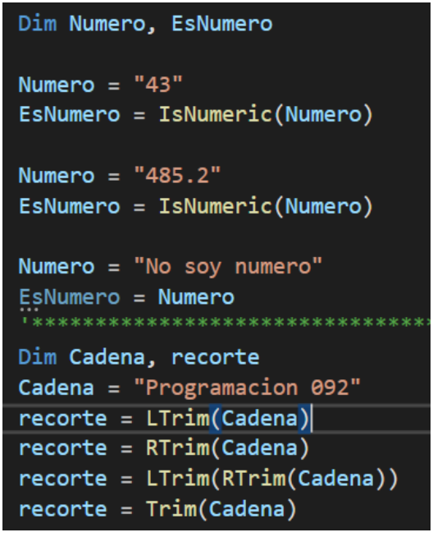
Back to Agenda Page
01
07
12
FUNCIONES VARIAS
IsArray
IsDate
IsEmpty
IsError
IsMissing
IsNull
IsNumeric
IsObject
LTrim, RTrim y Trim

Slide 33


highscore 2500
player 2
Contenido práctico:
Sentencias de control
If simple
If-else
If-else-elseif
case

Slide 34








THANK YOU!
Gracias por prestar atención :D

Slide 35
RESOURCE
Page
Use these design resources
in your Canva Presentation.
Happy designing!
Don't forget to delete or hide
this page before presenting.

